Slide 1

Team # 3
Actividad 12:
Smoke Test & Jmeter
Integrantes:
Santiago Franco
Laura Lenis Chalarca
Julián Pérez
Nelbis Olivero
Heidy Mina
Vanessa Escallón
Ana valencia
Ricardo Alvarez
Camilo Almeida

Slide 2
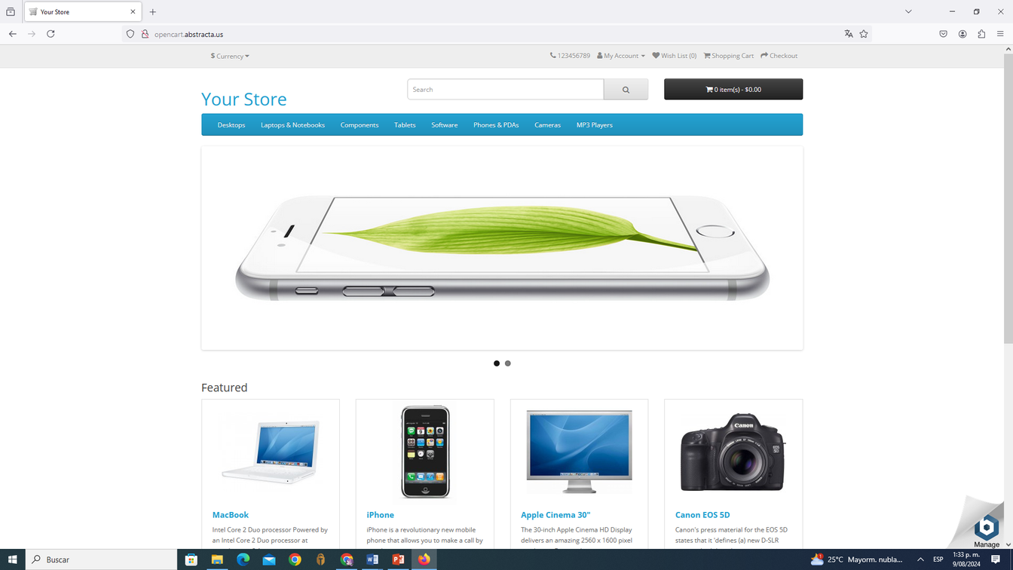
Plataforma: Web - Firefox
OpenCart

Slide 3
ALTA
MEDIA
BAJA
01
Validar el correcto funcionamiento del Registro de cuenta nueva
04
Verificar el correcto funcionamiento del menú "MP3 Players" de la barra de navegación
07
Redireccionar al hacer clic en un banner publicitario
02
Validar que se pueda añadir un producto al carrito de compras
05
08
Validar el apartado de Terminos y Condiciones
Verificar la función de Wishlist.
03
06
Validar el botón de cambio de divisa
09
Validar "About us"
Validar botón buscador

Slide 4




Flujos Principales
TC
01
Registro de nueva cuenta
Validar el correcto funcionamiento del Registro de cuenta nueva
01
ALTA
Validar que se pueda añadir un producto al carrito de compras
02
03
02
Carrito de compras
Buscador
Validar botón buscador
03

Slide 5




Flujos Secundarios
TC
04
Menú MP3 Players
Verificar el correcto funcionamiento del menú "MP3 Players" de la barra de navegación
04
MEDIA
05
06
05
Verificar la función de Wishlist.
Lista de deseos
Cambio de divisa
Validar el botón de cambio
de divisa
06

Slide 6




Flujos referentes a publicación en rrss
TC
07
Banner publicitario
Redireccionar al hacer clic en un banner publicitario
07
BAJA
Validar el apartado de Terminos y Condiciones
08
09
08
Términos y Condiciones
About us
09
Validar "About us"

Slide 7
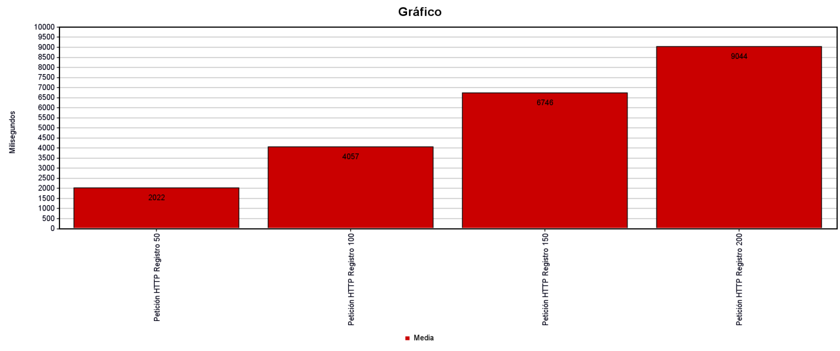
Reporte jmeter “Registro”

Slide 8
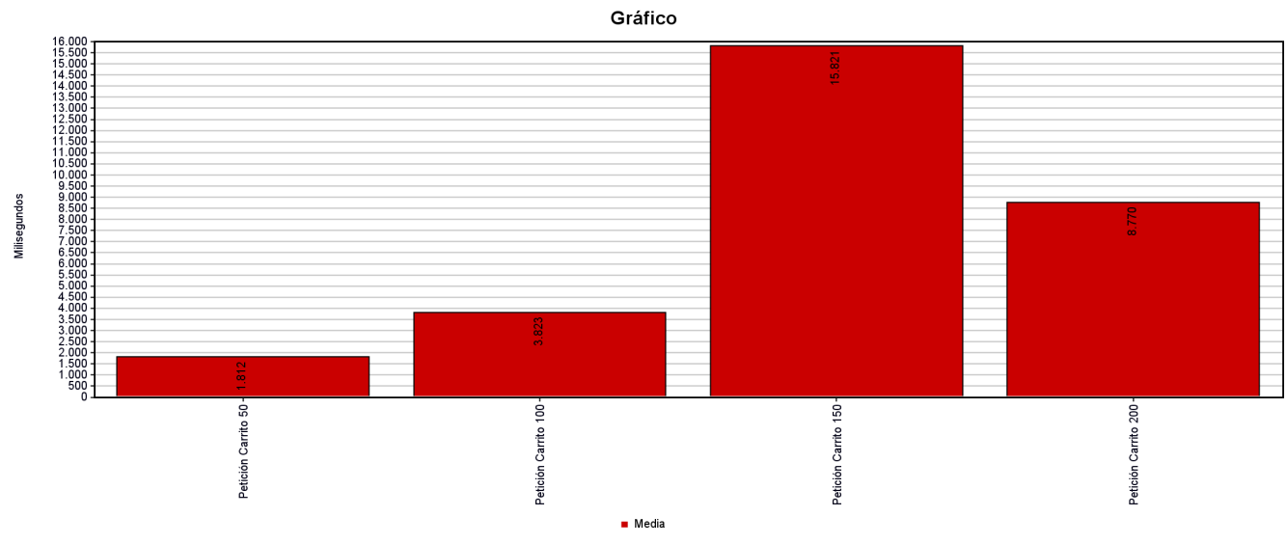
Reporte jmeter “Carrito”

